Slide 1
Образование централизованных государств в Европе XI-XIV вв. Франция и Англия накануне Столетней войны.
Курс – история средних веков / всеобщая история /.

Slide 2
Обучающие – самостоятельно осуществить программу действий по решению учебной проблемы; усвоить особенности образования единых централизованных государств в Европе в XI-XIV вв.
Развивающие – развить навыки анализа, синтеза учебного материала в оценке причинно-следственных связей; оценке исторических процессов, явлений, фактов, событий; деятельности исторических личностей при синхронном изучении Франции и Англии накануне Столетней войны.
Воспитывающие - приобрести интерактивные умения, позволяющие эффективно решать учебные задачи в обстановке творчества, инициативы, сотрудничества, группового и межгруппового взаимодействия.

Slide 4
Направление работы:
I группа
Причины образования
централизованных государств
(XI-XIVвек)
II группа
Особенности процесса
образования
централизованных
государств
(XI--XIV век)
III группа
Итоги
процесса
образования
централизованных
государств
(XI-XIVвек)

Slide 5
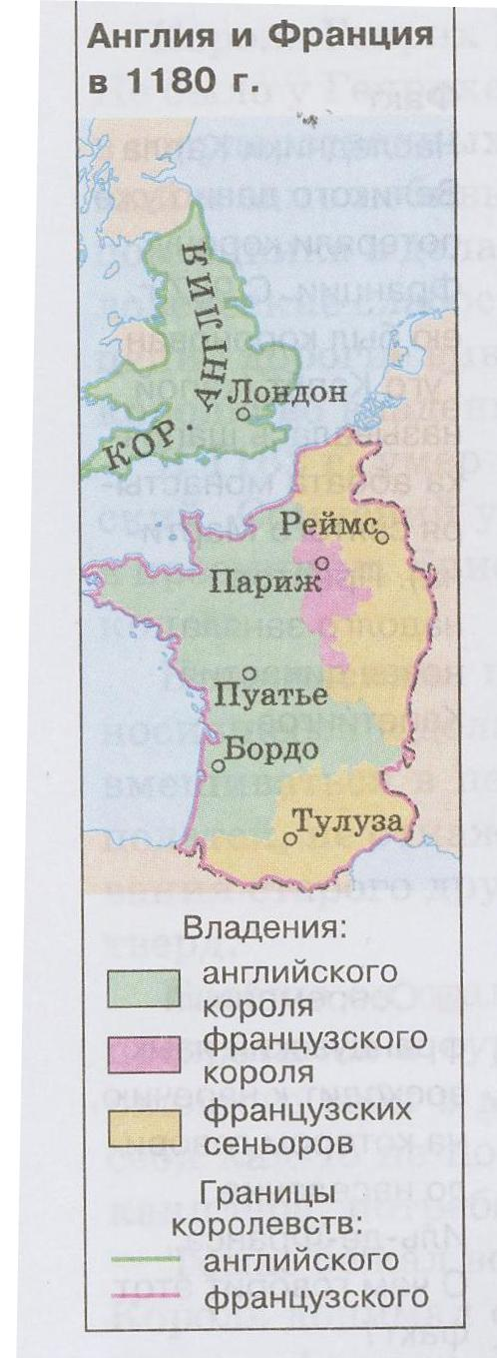
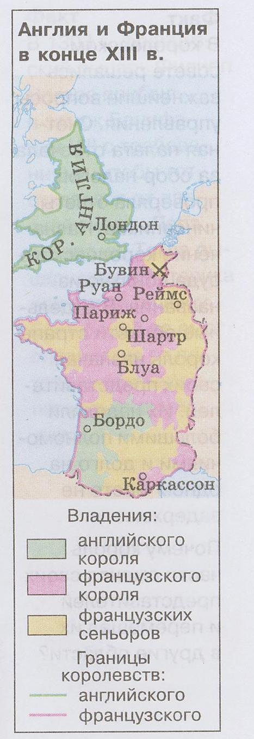

Slide 6
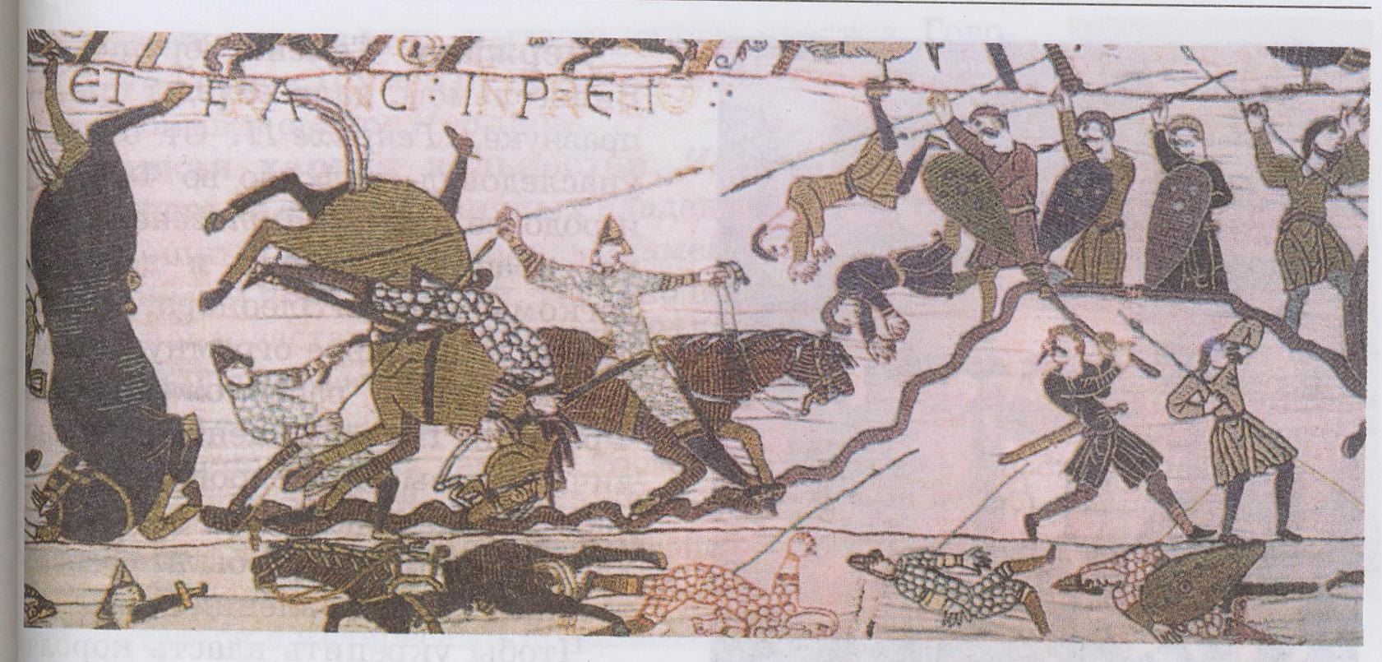

Slide 7
